Slide 1


Миграция
С KERIO НА IDECO ICS

Slide 2


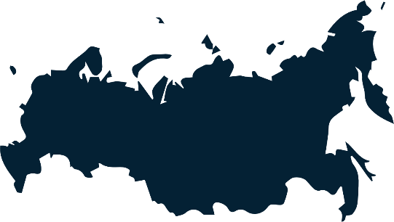

Компания «Айдеко»
Ведущий российский разработчик программного обеспечения в области ИБ
ЕКАТЕРИНБУРГ
Офис разработки и поддержки, с 2005 года
Развитая партнёрская сеть
в России и странах СНГ
Более 7000
внедрений в России и странах СНГ

Slide 3







Линейка Ideco

Slide 4


Программно-аппаратный комплекс IDECO ICS

Slide 5


Решение для защиты периметра
Безопасное
Современное
Простое
Комплексное
не использовать устаревшие технологии, протоколы, подходы
с оптимальными настройками и невозможность небезопасной настройки
защита от широкого спектра угроз

Slide 6
Безопасность
Межсетевой экран
Система предотвращения вторжений
Контроль приложений
Контент-фильтр (HTTP и HTTPS)
Web Application Firewall
Антивирусная проверка трафика
Антиспам и проверка почтового трафика
Защита от Dos и брутфорс-атак
Защищённый удалённый доступ по VPN

Slide 7

Варианты поставки
Программное решение
Дистрибутив + ключ
Программно-аппаратный комплекс
На базе Lanner, Dell, Depo, Aquaris

Slide 8
В будущих версиях
Шейперы (в версии 7.7).
Возможность контроля полосы пропускания интернет-канала для пользователей и групп.
Интерфейс управления (в версии 7.8).
Новый интерфейс управления правилами контетной фильтрации (в версии 7.8). Удобное создание правил контентной фильтрации для пользователей и групп.
Кластеризация.
Кластер отказоустойчивости, для наилучшей надежности сервиса.
Оповещения.
Новая система мониторинга и оповещения администратора о событиях безопасности и состоянии сервера и служб (по email, SMS).

Slide 9
Внедрения
МОСТОТРЕСТ
МИНЭНЕРГО
ФТС
МАГАДАНЭНЕРГО (филиальная система)

Slide 10
Компания KERIO куплена GFI SOFTWARE
Российский офис закрыт
Самое время мигрировать с KERIO на IDECO ICS

Slide 11








KERIO CONTROL VS IDECO ICS
Безопасная авторизация пользователей Active Directory по Kerberos и логам безопасности контролллера домена ( у Kerio устаревший протокол NTLM)
От 4 до 6 новых мажорных релизов Ideco ICS в год ( Kerio Control - один релиз в 2017 году)
Более релевантная база контентфильтра для российского интернетсегмента
Блокировка попыток обхода контентной-фильтрации (анонимайзеров )
Антивирус Касперского против антивируса Bitdefender: более эффективен для борьбы с вирусами в России
Безопасная публикация веб-ресурсов (Web Application Firewall)
Русскоязычная документация и техническая поддержка от вендора
Встроенный почтовый сервер и фильтрация почтового трафика.

Slide 12
Условия перехода
Скидка на переход:
от 10 до 30%. Бонус на выбор:
– в подарок +20 пользователей к лицензии; – в подарок +2 месяца технической поддержки и обновления продукта.

Slide 13
Спасибо! Вопросы?
Компания «Айдеко»
8 800 555-33-40
partners@ideco.ru

